Slide 1
Проблемы детско-родительских
отношений
МБУ «Центр психолого-педагогической,
медицинской и социальной помощи»
Педагог-психолог
Шейнина Ольга Алексеевна

Slide 2
Цель воспитания - научить наших детей обходиться без нас. Эрнест Вилфрид Легуве

Slide 3
Эмоциональное состояние и развитие детей, их жизнь и счастье напрямую зависят от отношения к ним их родителей.
Семейное воспитание может носить как позитивный, так и негативный характер.

Slide 4
Идеальный ребенок
Идеальные родители:
Слушается во всем своих родителей;
Выполняет все то, что ему поручают в школе и дома;
Умеет отвечать за свои поступки;
Самостоятелен и активен;
В любой ситуации говорит правду;
Дорожит своей семьей;
Знает материальные возможности своей семьи и старается их придерживаться;
Умеет трудиться.
Понимают своих детей;
Любят своих детей;
Помогают решать проблемы;
Не кричат на своих детей;
Готовы к тому, чтобы всегда выслушать и поддержать своих детей;
Не читают нотации;
Не пьют.

Slide 5
Существует множество классификаций стилей семейного воспитания, рассмотрим шесть основных :

Slide 6
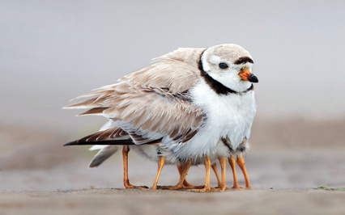
СТИЛЬ ВОСПИТАНИЯ ПОСТОЯННОЙ ОПЕКОЙ
теплое отношение к ребенку, но контроль каждого шага;
все решения принимаются родителями;
ребенку не дается самостоятельность;
подавляется инициатива.
В результате воспитывается:
инфантильность;
зависимость;
необщительность;
неприспособленность к жизни;
привычка, что за них все решают;
эгоцентризм.

Slide 7
воспитание подарками
родители не занимаются достаточное время ребенком, а отделываются от него подарками; нет ласки, тепла, заботы, а лишь заменитель любви -подарок; часто воспитанием занимается родственник или няня; важным для родителей является карьера, работа, отдых.
В результате у ребенка : отсутствие чувства нужности родителям; нет ощущения счастья; часто такие дети не заботятся о своих родителях, а сдают в дома престарелых.

Slide 8
воспитание по типу Золушки
воспитание послушного и беспрекословно выполняющего все ребенка;
чрезмерная придирчивость к ребенку;
требования беспрекословного подчинения;
соблюдение порядка;
подчинение семейным традициям;
ограничение в одаривании любовью, лаской, теплом;
наказание за все: беспорядок, отметки и т.д.;
воспитание страхом наказания и оскорбления;
родители считают, что имеют права на ребенка.
В результате воспитывается: пугливая личность, неспособная постоять за себя; иногда появляется желание самоутверждения через агрессивность и конфликтность; уход в мир фантазий, суицид; нежелание учиться; отсутствие доверия между ребенком и родителями; отсутствие поисковой активности, инициативы, воображения; сложности в адаптации.

Slide 9
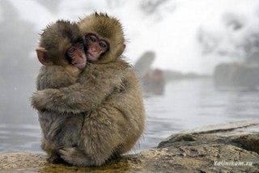
воспитание по типу кумира семьи
родители выполняют все требования и малейшие прихоти ребенка;
вся семья ходит перед ребенком «на задних лапках»;
отсутствие запретов.
В результате воспитывается: эгоизм; безответственность; желание получать все и сразу; потребительское отношение к окружающим; своеволие; упрямство; непонимание запретов.

Slide 10
воспитание равнодушием
родители считают, что в их обязанности входит лишь кормить и одевать ребенка;
нет контроля, ребенок предоставлен сам себе;
нет тепла, ласки, внимания;
не формируются навыки социальной жизни (нет понимания, что хорошо, а что плохо).
У детей в таких семьях: сложности в адаптации и социализации; часто нарушения в поведении; склонность к правонарушениям.

Slide 11
ВОСПИТАНИЕ ДОВЕРИЕМ
родители принимают ребенка таким, какой он есть;
родители предоставляют детям определенную самостоятельность, заменяя директивный контроль на инструктивный – «может быть, ты сделаешь так, как я предложу»;
относятся с теплом;
уважают мнение ребенка и чувство человеческого достоинства;
родители готовы прийти на помощь;
родители снисходительны к ошибкам ребенка и способны признать свою неправоту;
эмпатия.
В результате воспитывается :
независимость;
социальная адаптивность;
дети способны к сотрудничеству и творчеству.

Slide 12
Принятие ребенка – проявление такой родительской любви, когда ребенок понимает, что его любят не за что-то хорошее, а уже за сам факт его существования.
Родительская любовь:
Говорить о совей любви без стеснения;
Дарить нежность своему ребенку.
Дети, с которыми общаются без любви, развиваются неправильно, даже если в остальном они воспитаны как надо.
Особенности общения с ребенком в семье
Признание ребенка – это сохранение у ребенка чувства собственного достоинства и уверенности в себе, в своих силах;
Поздравление с каждым, даже маленьким успехом;
Поддержка в минуты трудностей;
Возможность ребенка не только ответить на вопрос родителей, но и задать свой собственный;
Право на то занятие, которое ему интересно.
Быть доступным:
Найти силы в любую минуту отложить все свои дела, чтобы пообщаться с ребенком;
Проведение выходных дней вместе;
Совместный поиск истины на вопросы, волнующие ребенка.

Slide 13
Правила благополучного родителя:
Чем больше времени родители проведут со своим ребенком в детстве и юности, тем больше шансов видеть взрослых детей в родительском доме.
Чем чаще используют родители упреки, тем больше вероятность, что любая немощь престарелого родителя будет подчеркнута.
Чем раньше родители научатся проявлять терпение и терпимость по отношению к ребенку, тем больше шансов у состарившихся родителей почувствовать терпение взрослых детей.
Хамство и грубость детства практически всегда возвращаются неуютной и обиженной старостью, очень грустной и очень тоскливой;
Чем больше родители привлекают своих детей к обсуждению жизненно важных вопросов семьи, тем больше шансов у престарелых родителей быть в гуще событий в жизни своих взрослых детей;
Родители должны задать себе не только вопрос о том, какого ребенка они хотят вырастить, но и о том, какой они представляют себе свою старость.

Slide 14
Кодекс истинного родителя:
Если родители требуют от ребенка, чтобы он много читал, то они сами много и с удовольствием читают;
Если родители требуют, чтобы ребенок не лгал, они не лгут ни другим, ни собственному ребенку;
Если родители требуют от ребенка трудолюбия, они сами его проявляют;
Если родители хотят, чтобы ребенок не относился к школе с предубеждением, они сами вспоминают о школе с удовольствием;
Если родители хотят, чтобы их ребенок не пристрастился к спиртному, они сами не должны создавать культ спиртных напитков в семье;
Если родители хотят, чтоб их ребенок бережно и уважительно относился к бабушкам и дедушкам, они сами уважительно и бережно относятся к своим родителям;
Если родители хотят, чтобы их ребенок не страдал от одиночества, они дают возможность ребенку иметь друзей, приводить их в дом.

Slide 15
Рекомендации психологов:
Как можно меньше злиться и ворчать друг на друга;
Не пытаться никого перевоспитывать, особенно если человек не осознает необходимость самосовершенствования;
Не увлекаться критикой;
Искренне восхищаться достоинствами близких людей;
Постоянно демонстрировать внимание своим близким;
Быть вежливыми и предупредительными с родными.

Slide 16
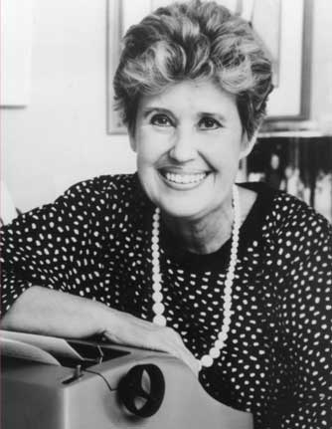
Ребенок больше всего нуждается в вашей любви как раз тогда,
когда он меньше всего ее заслуживает
/Эрма Бомбек/
Notes:
<номер>

Slide 18
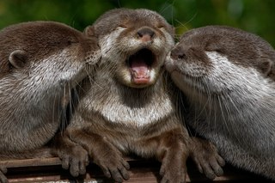
СЧАСТЛИВ ТОТ, КТО СЧАСТЛИВ У СЕБЯ ДОМА. Л.Н.ТОЛСТОЙ

Slide 19
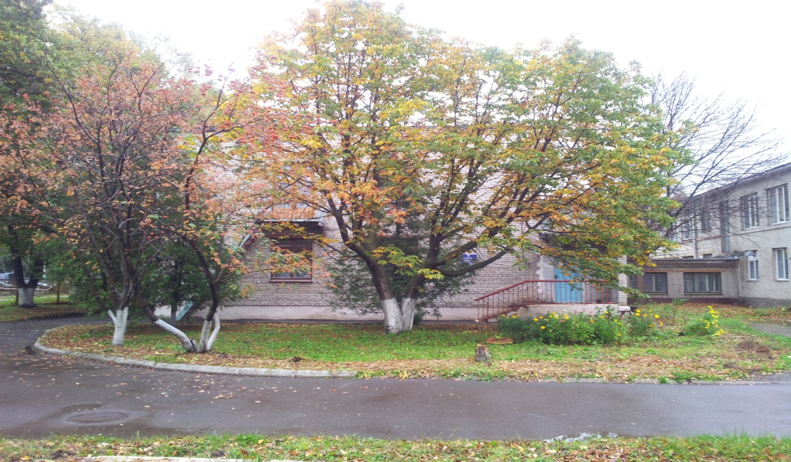
МБУ Центр психолого – педагогической, медицинской и социальной помощи
Адрес: 392008, г. Тамбов, Рабочая, 4а.
тел. (4752) 537-338
Служба экстренной психологической помощи «Телефон доверия»:
45-67-67.
Пн-Пт, с 09.00-17.00
e-mail: psi-centertmb@yandex.ru
сайт: http://psi-centertmb.tmb.ru
Часы работы: ежедневно с 8.30 до 17.30

